Slide 1
Painelista: Fernanda Kallyne Rêgo de Oliveira
FENÔMENOS QUE EXPRESSAM AS DESPROTEÇÕES SOCIAIS NO NORDESTE BRASILEIRO: Uma luz no fim do túnel.

Slide 2
Qual caminho terá nosso painel?
1) Dialogando acerca do surgimento das políticas públicas sociais;
2) Assistência Social como política institucionalizada;
3) Uma reflexão da Assistência Social no âmbito Regional;
4) Considerações Finais.

Slide 3
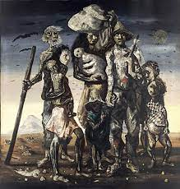
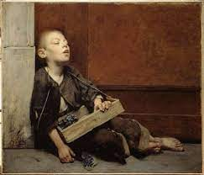
O desafio inicial....
Uma visão social inovadora, pautada na dimensão ética de incluir ‘os invisíveis’ enquanto integrantes de um situação social coletiva.

Slide 4
Breve Resgate Histórico das Políticas Sociais
Século XIX
1891 – temos a primeira legislação para assistência à infância no Brasil;
1892 - os funcionários da Marinha adquirem o direito à pensão.
Século XX
Com a efervescência do movimento operário que passou a lutar e a ocupar espaços políticos e sociais.
1911 – redução da jornada de trabalho para 12hs;
1923 – Lei Eloy Chaves, cerne da política Social. (Institui obrigatoriamente as CAP´s) – ferroviários e marítimos -> início da organização do sistema previdenciário brasileiro; As CAP’s foram sendo progressivamente transformadas em IAP´s, organizados por categorias a partir da década de 1930.
Até a década de 1930 as expressões radicalizadas da Questão Social eram enfrentadas pelo Estado como questão de polícia.

Slide 5
ERA VARGAS
1930-1943 – Constitui-se de fato como o surgimento da Política Social no Brasil:
1930 – criação do Ministério do Trabalho; Ministério da Educação e Saúde Pública;
1932 – Carteira de Trabalho;
1937 - Departamento Nacional de Saúde;
1942 – Legião Brasileira de Assistência;
1943 – Consolidação das Leis do Trabalho;

Slide 6
ERA VARGAS
“Só tinham direitos sociais garantidos pelo Estado os trabalhadores que possuíssem carteira de trabalho assinado.” Cidadania Regulada (SANTOS, 1989);
Período de ditadura Militar (1964-1985)
Frações da Grande burguesia incorporando setores ligado ao latifúndio, associadas a corporações transnacionais (Norte-americanas) e sob a tutela militar, no decurso de vinte anos redimensionando a sociedade brasileira em conformidade com os interesses do capital (NETTO, 2009, p. 76).

Slide 7
Análise sobre a trajetória histórica das políticas públicas no Brasil, especialmente as sociais...
O que nos permite identificar?
Processos tardios e inconsistentes, produzidos em períodos de autoritarismo e de ideologias desenvolvimentistas;
Formulação de políticas públicas, combinadas a questões de disciplina e moralização da pobreza; controle de improdutivos e incapacitados; ineficiência, frágil alcance social, com sobreposição de competências e processos de descontinuidades, aspectos funcionais e reprodutores da própria desigualdade (SILVEIRA, COLIN, 2018).
Historicamente o que prevaleceu foi uma dinâmica de tratamento repressivo das necessidades sociais, tratadas no interior dos aparelhos repressivos do Estado como disfunção pessoal dos indivíduos (SPOSATI, 1992).

Slide 8
A construção da Constituição Federal 1988 (período de redemocratização, tentativa de efetivação do Estado de Bem estar social no Brasil)
Responsabilidade estatal na manutenção das condições de vida dos cidadãos, por meio de um conjunto de ações em três direções:
regulação da economia de mercado a fim de manter elevado nível de emprego;
prestação pública de serviços sociais universais, como educação, segurança social, assistência médica e habitação
conjunto de serviços sociais
Estado de bem estar social: se deu no Brasil de forma emergencial (YAZBEK, 2011, p. 4)

Slide 9
A construção da Constituição Federal 1988 (período de redemocratização, tentativa de efetivação do Estado de Bem estar social no Brasil)
“A Constituição, nesse sentido, consagra um período de Profundo avanço social, resultado das lutas conduzidas pelos setores democráticos, porém sem ferir a ordem burguesa.”(NETTO, 1999).
A Política Social se constituiu entre a concessão e conquista
“Nesta perspectiva a Política Social será abordada como modalidade de intervenção do Estado no âmbito do atendimento das necessidades sociais básicas dos cidadãos, respondendo a interesses diversos, ou seja, a Política Social expressa relações, conflitos e contradições que resultam da desigualdade estrutural do capitalismo(YAZBEK, 2011, p. 4)” .

Slide 10
ÍNDICE DE DESPROTEÇÃO SOCIAL
Direitos Incondicionais de Cidadania Social
Educação
Saúde
Infraestrutura Social
Habitação
Saneamento
Assistência Social
Emprego e Renda

Slide 11
As implicações do ideário neoliberal no contexto da crise do capital e os rebatimentos nas Políticas Sociais
TRÍADE NEOLIBERAL
Globalização
Reestruturação Produtiva
Reforma do Estado
Privatização
Focalização/seletividade
Descentralização dos serviços - sem descentralizar recursos
Esquematizando

Slide 12
A Seguridade Social como um dos mais importantes avanços na política Social estabelecendo-se os seguintes princípios:
PRINCÍPIOS PROMULGADOS NO ARTIGO 194
Uniformidade e equivalência
UNIVERSALIDADE
Saúde como direito universal
Assegurado à todos
Assistência para quem dela necessita
Previdência lógica do seguro
Para quem contribui
A seletividade e a distributividade dos serviço
Irredutibilidade do valos dos benefícios
Caráter democrático e descentralizado - Gestão Partilhada
Diversidade das bases de financiamento
Tais princípios deveriam garantir profundas mudanças nas políticas de Saúde, Assistência Social e previdência.

Slide 13
Não foram estas as indicações que sustentaram a implementação das políticas sociais nos anos de 1990 (BEHRING e BOSCHETTI, 2007, p. 159)
“O conjunto de direitos duramente conquistados no texto constitucional foram, de uma maneira geral, submetidos à lógica do ajuste fiscal, permanecendo – mais uma vez - uma forte defasagem entre direito e realidade”.
Estabelece-se o retrocesso Social (MOTA, 1995):
1)Aumento da pobreza Extrema;
2)Pauperização das Políticas Sociais;
3)Aumento da demanda por benefícios vinculado ao Estado de Mal-estar;
4)Restrição do acesso universal a bens e serviços coletivos;
5)Assistencialismo focalizado;
6)Mercado livre voltado para o cidadão-consumidor;

Slide 14
Relacionar as políticas Sociais ao contexto neoliberal significa dizer que:
No presente momento há um grande processo de PRIVATIZAÇÃO das políticas sociais para aqueles que podem pagar, propiciando lucratividade para o capital:
Previdência complementar;
Educação Superior;
A Saúde sofre um processo mais longo de privatização, e no contexto atual o enfoque neoliberal se debruça, nessa política através do sucateamento do aparelho público e transferência das gestão para as Organizações Sociais. Ex: EBSERH
Expressão transferências patrimoniais e a supercapitalização

Slide 15
Crise atual e o papel do estado no (des)financiamento das políticas sociais
A crise atual é marcada por um intenso processo de financeirização do capital, com destaque para o Crash de Setembro de 2008 (Crise de Especulação Imobiliária).
A FINANCEIRIZAÇÃO do capital é marcada pela gestão e especulação sobre os recursos públicos e privados, oriundos, inclusive das arrecadações e das dívidas públicas nacionais (SILVA 2009, p. 25).

Slide 16
“O que “interessa” ao capital é o maior aumento possível da taxa de lucro. [...]. Quanto maiores forem os problemas relativos a essa taxa e quanto mais prolongada a existência desses problemas, tanto mais intensa e duradoura será essa crise. No enfrentamento dos problemas referentes ao rebaixamento da taxa de lucro, o capital recorre a todos os meios possíveis e imagináveis. (TONET, 2010, p.3)”.
Rebaixamento da taxa de lucro
Reprodução da Crise
Investida o Estado – de forma solidária – por meio dos recursos Públicos
Assim, o fundo público é utilizado como “circuito ampliado do valor em múltiplas dimensões (BEHRING, 2012, p. 178) como tentativa de contrarrestar a taxa de lucro e fazer girar o capital.

Slide 17
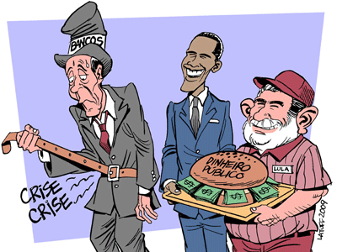
Dessa forma, tem-se o acirramento da disputa pelos recursos públicos com pressupostos exclusivos para o capital e o estreitamento dos laços de solidariedade do Estado Brasileiro ao setor Privado;
“A crise recente tratou de mostrar as reservas dos Estados e sua disponibilidade para salvar as instituições bancárias e algumas empresas.”(BEHRING, 2012, p. 177).

Slide 18
Investimento do fundo público na Política Social:
1) Realização de compras;
2) Contratação da força de trabalho (pagamento por meio do salário);
3) Contração de dívidas em nome da política Social (empréstimos internacionais);
4) Transfere recursos para os bancos para a gestão dos programas Sociais.
Dessa forma, observa-se a natureza contraditória das políticas Sociais de um lado produzindo acesso a direitos conquistados pelos trabalhadores, e de outro lado sendo redirecionada para a lógica do consumo e do produtivismo via transferência de renda (BEHRING, 2012).

Slide 19
O novo trato da questão social e as estratégias da classe trabalhadora frente ao desmonte das políticas sociais
O Estado financiar o capital em detrimento das políticas sociais;
Retirada do Estado da área Social;
“Estado máximo para o capital e mínimo pro Social(NEVES, 2010)”
Processo de Refilantropização da Questão Social

Slide 20
E como o SUAS entra nessa história?
O SUAS foi construído com participação social, avançou no sentido de romper com lógicas assistencialistas. Daí a importância da afirmação de sua institucionalidade, atualizada para os desafios impostos pela crise pandêmica.
A construção coletiva do SUAS no Brasil configura um processo importante de regulação e institucionalidade, o que resultou na construção de uma ampla e capilar rede estatal, para fortalecer a cultura dos direitos, com dinamização das instancias de pactuação e controle, expansão da presença de atores sociais, territorialização da política, entre outros atributos de uma política pública estatal.
O SUAS possibilitou a implantação de uma rede de proteção estatal, continuada, com oferta de serviços e benefícios de modo permanente e nos territórios mais vulneráveis.
Atingiu um patamar importante de desenvolvimento, com centralidade em responsabilidades comuns e compartilhadas para a prestação de serviços à população;
Adotou-se o Pacto de Aprimoramento do Suas como um dispositivo de cooperação interfederativa, para avançar e acelerar patamares de desenvolvimento, a partir de prioridades e metas mantendo-se as previsões estruturantes, como o comando único, existência e pleno funcionamento de conselhos, planos e fundos de assistência social.

Slide 21
Do ponto de vista da concepção de assistência social
de acordo com Boschetti, Teixeira e Salvador (2013), com a aprovação da LOAS e a implementação do SUAS, muitas inovações e avanços estão presentes desde a sua institucionalidade, que apostou na saída da assistência social do arcabouço filantrópico, rompendo com paradigmas conservadores, e que designou diretrizes, critérios e um arcabouço jurídico normativo legal que traz uma definição conceitual da política de assistência social como política de proteção social no SUAS.

Slide 22
Período conhecido como assistencialização da proteção social, dada a centralidade da assistência social como forma de proteção social, via programas de transferência de renda, com condicionalidades, em contexto de mercantilização e privatização, postas pelas reformas na previdência social e o desfinancimentodo SUS, inserção da EBSERH nas gestões de hospitais universitários, dentre outros (MOTA, 2008);
Nesse contexto neodesenvolvimentista, a assistência social se amplia também na oferta de serviços, de unidades públicas de atendimento e acompanhamentos das famílias, com a implantação do SUAS por indução e com cofinanciamento federal para as unidades federadas municipais e estaduais.

Slide 23
A vitalidade do SUAS demonstra a definição nacional por uma governança democrática que objetivava o pleno desenvolvimento do Sistema, com destaque para:
defesa da garantia de infraestrutura para conselhos;
estímulo à participação do usuário;
transparência nos recursos e implantação de ouvidorias;
implementação da vigilância;
implantação da educação permanente e implementação da gestão do trabalho;
previsão de instrumentos e processos de monitoramento e avaliação.

Slide 24
A construção da política de assistência social exigiu a identificação das atribuições públicas face às necessidades e demandas sociais que devem ser atendidas por meio de ofertas contínuas, uniformes e reivindicáveis, e contar com um conjunto de aportes: equipamentos públicos, recursos humanos, financiamento regular, rede integrada de serviços e sistemas de informação e monitoramento (COLIN e JACCOUD, 2013).

Slide 25
Podemos afirmar que o SUAS tem viabilizado acesso a direitos?
Proteção social;
Por meio de benefícios de caráter não contributivo;
De serviços socioassistenciais, e de programas que ampliam o alcance dessa política;
Como sistema descentralizado e participativo, tem contribuído para o fortalecimento da cidadania, de gestões democráticas, de vínculos sociais, especialmente diante da crise contemporânea, da desigualdade histórica;
Tem ampliado possibilidades de interrupção de ciclos de pobreza e de violências nos territórios mais vulneráveis do país.

Slide 26
Existem no país 8.471 Centros de Referência de Assistência Social - CRAS. São mais de 21 milhões de atendimento por ano. Soma-se mais de 1,6 milhões de atendimento dos mais de 2.747 Centros de Referência Especializados de Assistência Social - CREAS e nos Centros Especializados de Atendimento à População de Rua (Censo SUAS, 2017).
Por meio da rede de serviços do SUAS, milhões de famílias, como as mais de 14 milhões, acessaram o Programa Bolsa Família, seja pelo cadastramento, acompanhamento das condicionalidades, inserção em serviços, programas ou projetos, assim como nas demais políticas públicas e organizações da sociedade civil que são vinculadas à Assistência Social.
Importante afirmar, que o congelamento de recursos tem inclusive prejudicado o acesso em situações emergenciais para esse benefício, como as situações de trabalho infantil.

Slide 27
A Assistência social viabiliza proteção para mais de 4,6 milhões de beneficiários do Benefícios de Prestação Continuada - BPC, possibilitando renda às pessoas com deficiência e às pessoas idosas.
Os serviços e benefícios da Assistência Social realizam milhares de atendimentos diários para as situações de nascimento, morte, vulnerabilidade temporária, emergência e calamidade pública, tendo em vista a vulnerabilidade, a desproteção, o desemprego, os desastres ambientais, outras situações emergenciais, a exemplo da pandemia pelo novo coronavírus (COVID-19), onde a Saúde e a Assistência Social são consideradas legalmente políticas essenciais Estratégias de proteção social básica foram implementadas, como as equipes volantes, para a ampliação do atendimento a populações específica e territórios extensos, isolados, áreas rurais e de difícil acesso.

Slide 28
Importante destacar, ainda, que milhares de atendimentos são realizados todos os dias nos 277 Centros-Pop;
8.026 Centros de Convivência;
5.589 Unidades de Acolhimento.
São mais de 160 mil vagas de acolhimento.
São mais de 11 mil Entidades que prestam serviços ou defendem direitos no SUAS (Censo Suas, 2018).

Slide 29
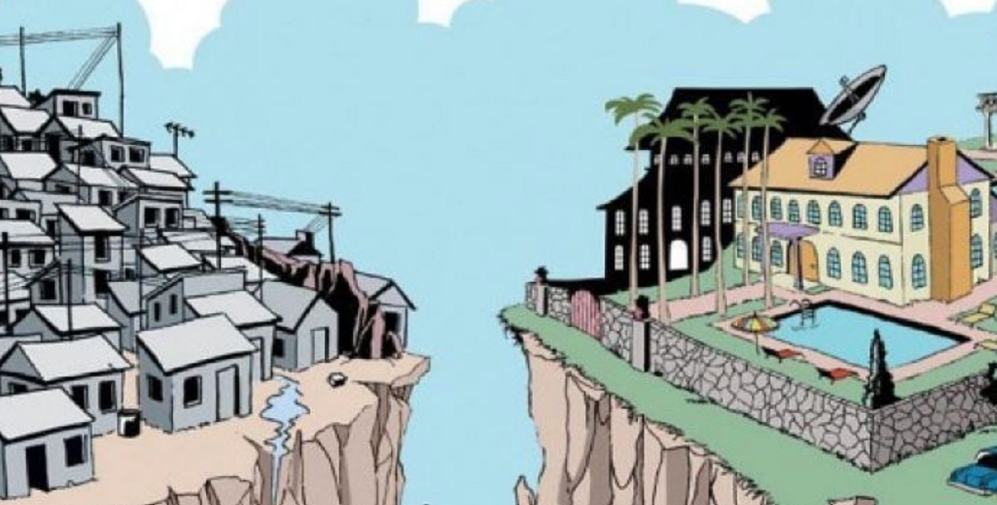
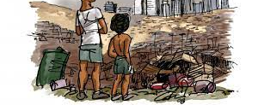
Num país como o Brasil, um dos mais desiguais do mundo, a redução drástica dos direitos e de investimentos públicos é evidente e vem inviabilizando os sistemas públicos estatais, cuja função é garantir a efetivação dos direitos sociais.
As contrarreformas implementadas nos últimos anos, notadamente a trabalhista e a previdenciária, provocam o aprofundamento da desigualdade, o retorno da fome, o aumento da pobreza, a ampliação das violências, ao tempo em que a proteção social reduz.

Slide 30
CONTRARREFORMAS ULTRANEOLIBERAIS

Slide 31
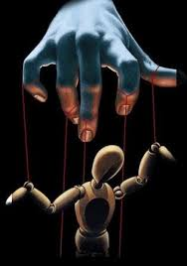
O desprezo da vida, da soberania popular, do desenvolvimento sustentável e dos direitos humanos, faz parte de um projeto de governo que coloca em risco a democracia e as conquistas sociais indispensáveis para uma sociedade igualitária e justa.

Slide 32
A Assistência social está em risco evidente, assim como o conjunto dos demais direitos conquistados, do ponto de vista legal e no âmbito das políticas públicas, assim como as possibilidades de novos direitos engendrados no necessário processo de descolonização do Estado e da sociedade (SILVEIRA, 2017).
A descontinuidade no processo de aprimoramento do SUAS, com absoluta fragilização das condições políticas e institucionais necessárias para sua consolidação, em consonância com o II Plano Decenal (2016/2026), a resistência é parte do processo contraditório e deve ser potencializada nos processos de contra hegemonia.

Slide 33
Entretanto, a conjuntura se altera....
As péssimas condições de vida da população;
O aumento das desproteções, comprometendo, inclusive, os avanços em termos do desenvolvimento humano, local e territorial, respeitando as especificidades do modo de vida da população.
Dentre as ameaças ao SUAS, destaca-se o desfinanciamento acelerado, por meio da Emenda Constitucional no 95/16, que congela os recursos por 20 anos;
2016, com a ascensão de um governo de centro-direita no Brasil. A política de assistência social e o SUAS começaram a vivenciar retrocessos. Estes caminhavam até o episódio da pandemia, com ínfimos investimentos públicos, com cortes orçamentários no ano posterior;
2018, frente a ofensiva neoliberal brasileira, houve intensos ajustes fiscais com víeis ultraconservadores nas políticas sociais públicas.
Medidas que buscam adequar o orçamento ao projeto de ajuste fiscal;

Slide 34
2019, com a chegada no governo federal e com a liderança do país por um presidente de um partido de extrema-direita, foi intensificado o desfinanciamento e o desmonte do SUAS, este que já vinha estruturalmente frágil.
A aplicação de dispositivos redutores de recursos, a exemplo da Portaria no 2.262 do Ministério da Cidadania, de 20 de dezembro de 2019, tendo em vista seus efeitos de redução de recursos, equalizados conforme disponibilidade orçamentária anual, no repasse das parcelas do Fundo Nacional de Assistência Social aos Fundos Municipais, em detrimento das garantias constitucionais e legais.
2020, o orçamento previsto pela Lei Orçamentária Anual para o Fundo Nacional de Assistência Social (FNAS) foi ainda 15% menor que do ano anterior.

Slide 35
O Colegiado Nacional de Gestores Municipais de Assistência Social (CONGEMAS) em nota neste ano de 2020, manifesta que diante da conjuntura atual vivida, frente ao desmonte do SUAS e do cenário pandêmico, têm-se implicações graves sobre o sistema único, principalmente em função do não repasse do orçamentário previsto e do não pagamento de despesas dos exercícios anteriores, que desconsidera os processos inerentes ao ciclo da política em todos os âmbitos das esferas de governo.

Slide 36
VETOS AO ORÇAMENTO 2022
TIRA R$ 3,1 BI DE ÁREAS SOCIAIS
Educação – R$ 740 MI
Trabalho e Previdência – R$ 1 BILHÃO
Assistência Social – R$ 284 MI
Meio Ambiente – R$ 35 MI
Mulheres e Direitos Humanos – R$ 16,5 MI
Política Agrária - R$ 87 MI
Fonte: Plataforma de Direitos Humanos

Slide 37
As políticas do sistema de proteção social podem ser reconhecidas...
pelo emprego assalariado contributivo e, mais recentemente, o trabalho socialmente útil, mas não necessariamente assalariado, em suas mais variadas e heterogêneas formas (política previdenciária contributiva; política previdenciária parcial e indiretamente contributiva); políticas de proteção ao trabalho assalariado formal; políticas de proteção ao trabalhador em geral; políticas agrária e fundiária;
pela assistência social, segurança alimentar e combate à pobreza;
pela cidadania social incondicional (saúde e educação);
pela infraestrutura social (habitação, saneamento básico e meio ambiente) (CARDOSO JR; JACCOUD, 2005).

Slide 38
Assistência Social como política que compõe a proteção social mais ampla, impõe o desafio de integralidade e indivisibilidade dos direitos e da proteção social. A concepção de uma Seguridade Social ampla, democrática, pública, redistributiva e com serviços de qualidade, norteia a defesa da necessária articulação do direito socioassistencial com os demais direitos de proteção social, além das reformas estruturantes, como a tributária e agrária, para o enfrentamento das desigualdades, especialmente racial, de gênero e social (SILVEIRA e LOPES, 2020).

Slide 39
Mas quem são os sujeitos coletivos e as forças sociais que devem direcionar a luta coletiva em defesa do SUAS?
Frente Nacional em Defesa do SUAS
Entidades e Movimentos Sociais identitários e territorializados (Fóruns de Trabalhadores e Usuários do SUAS)
Colegiados Nacional de Gestores/as Municipais e Estaduais de Assistência Social
Gestores e profissionais da Assistência Social do Consócio do Nordeste
Frentes Parlamentares
Conselhos de Assistência Social

Slide 40
A assistência social é resultado das lutas socais em defesa dos direitos. A opção por adotar o federalismo cooperativo impôs o desafio do compartilhamento de responsabilidades entre os entes federados, o que está em descumprimento.
O II Plano Decenal de Assistência Social (2016-2026) impõe o desafio da ampliação progressiva de recursos para a universalização e a integralidade da proteção social na assistência social, o que também passa a ser inviabilizado pelo congelamento dos recursos pelos próximos 20 anos.

Slide 41
A ASSISTÊNCIA SOCIAL
É uma política central para a viabilização do acesso à benefícios, proteção não contributiva que complementa ou substitui renda;
Proteção, cuidado e tutela em situações de direitos violados;
Desenvolvimento de projetos de vida, convivência e proteção no âmbito dos serviços, com acesso a demais direitos;
Visibilidade das desigualdades, vulnerabilidades e desproteções sócio territoriais;
Atuação intersetorial para a garantia dos direitos e da proteção social nas cidades.

Slide 42
UM OLHAR ACERCA DO SUAS NO RN...

Slide 43
Fonte: IBGE, Censo Demográfico - 2010

Slide 44
602.239
Pop. Situação de pobreza
46%
Pop. Situação de pobreza

Slide 45
Fonte: Ministério da Cidadania, CadSUAS (base corporativa) (jan/2022); Ministério da Cidadania, Dados Consolidados PSB/PSE; Ministério da Cidadania, Censo SUAS 2020;
Para ver mais informações como localização, serviços ofertados ou oportunidades de Inclusão Produtiva acesse o MOPS.
*Para as Unidades de Acolhimento o Ministério da Cidadania efetua mensalmente o cofinanciamento de vagas em unidades do tipo Casa Lar, Albergue, Abrigo Institucional, República, Residência Inclusiva e Casa de Passagem.

Slide 46
Fonte: Ministério da Cidadania, Fundo Nacional de Assistência Social, Relatório de Parcelas Pagas (0rdem bancária) - Atualizado em: 16/02/2022 (Rede SUAS, Relatório Financeiro de Parcelas Pagas)

Slide 47
27,31%
Pop. Ficou de fora
Fonte: Ministério da Cidadania, SENARC, Demonstrativo Físico/Financeiro do Auxílio Brasil.

Slide 48
35,54%
Pop. Ficou de fora

Slide 49
38,55%
Pop. Fica de fora

Slide 50
Considerações Finais....
Uma conjuntura que alimenta três crises ao mesmo tempo - sanitária, econômica e política;
Pode levar ao imobilismo ou à processos de mobilização da sociedade, em algum grau, pela consciência de classe, que elucide as estruturas coloniais de um país que reproduz o racismo estrutural, de desigualdade que afeta especialmente aqueles e aquelas que estão fora do padrão hegemônico;

Slide 51
Assistência Social enquanto política pública que opera uma rede de proteção social, presente em todos os municípios brasileiros, embora apareça como área essencial, assim como a Saúde, de fato tem sido tratada como subsidiária, principalmente pelo governo federal, inviabilizando a expansão dos serviços e benefícios e a ampliação da cobertura da rede socioassistencial.

Slide 52
Tem-se visto as/os trabalhadoras/es do SUAS, mesmo com todas as dificuldades e desproteções, se organizando, adequando rotinas, assegurando acolhida e atenção aos usuários dos serviços locais do SUAS.
A adoção dos planos de contingência, mesmo sem orientação nacional, tem sido fundamental no âmbito das cidades, para o planejamento e a condução do SUAS, além de maior aproximação com o SUS.
Toda população e os trabalhadores/as em políticas públicas, notadamente as/os profissionais da área da saúde e da assistência social, possuem uma função essencial neste momento em que precisamos cuidar e proteger a sociedade.

Slide 53
Passaremos esta fase que desafia a humanidade e precisaremos, certamente, rever os padrões de sociabilidade e de proteção social. Entretanto, precisamos reforçar os laços sociais de coletividade, a defesa intransigente dos direitos, da vida;
E esse processo só é aprendido coletivamente;
Não será jamais pelo autoritarismo, intolerância e frieza diante da vida das pessoas;

Slide 54
O Brasil construiu experiências e acumulou um legado democrático de organização, participação e controle social que nos colocou, ainda que de forma inicial, num patamar reconhecido de lutas e conquistas em vários campos, onde a sociedade civil, os movimentos sociais, as mulheres, a juventude, os povos tradicionais, pessoas LGBTI+, trabalhadoras/es e tantos sonhadores, protagonizaram a defesa dos direitos humanos, das liberdades, na direção de um outro mundo possível.

Slide 55
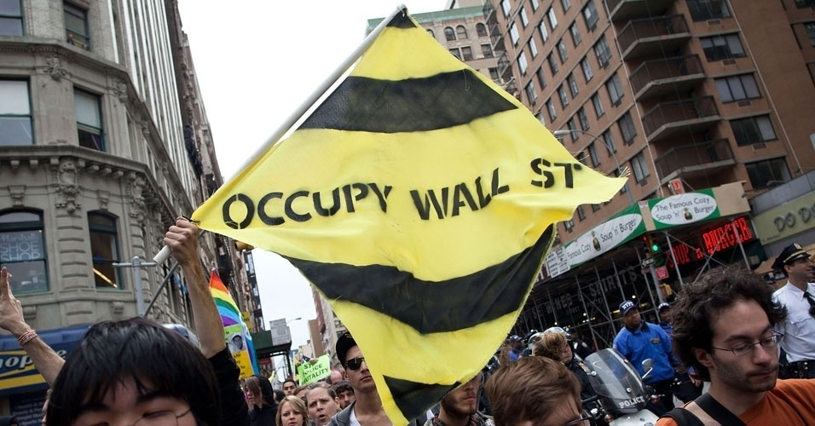
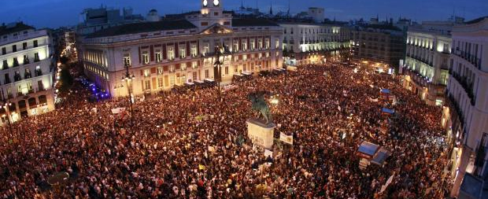
Estratégias da Classe
Trabalhadora
Movimento Occupy (2011): protesto contra a desigualdade econômica e Social
Indignados da Espanha: protestos que reivindicam mudança política na Espanha

Slide 56
Frente nacional contra a privatização da saúde;

Slide 57
BEHRING, Elaine Rossetti. Rotação do capital e crise: fundamentos para compreender o fundo público. In: Financeirização, Fundo Público e Política Social. Evilasio Salvador(Org). São Paulo: Cortez, 2012.
BOSCHETTI, Ivanete. América Latina, Política Social e pobreza: “novo” modelo de desenvolvimentismo? In: Financeirização, Fundo Público e Política Social. Evilasio Salvador(Org). São Paulo: Cortez, 2012.
BEHRING, E. R; BOSCHETTI, Ivanete. Política Social no Brasil contemporâneo: entre a inovação e o conservadorismo. In: Política Social: Fundamentos e História. São Paulo: Cortez, 2007.
BRAGA, Iracilda Alves; FRANÇA, Rosilene Marques Sobrinho de; COSTA, Teresa Cristina Moura. Diálogos e vivências com o SUAS em tempos de COVID19 – Teresina : EDUFPI : Cancioneiro, 2020. 302 p. ISBN [E-book]: 978-65-86171-97-6
BRASIL. Presidência da República – Câmara da Reforma do Estado. Plano Diretor da Reforma do Aparelho do Estado. Brasília, 1995.
CARDOSO JR, José Celso e JACCOUD, Luciana. Políticas Sociais no Brasil: organização, abrangência e tensões da ação estatal. In: JACCOUD, Luciana (org.) Quest.es Sociais e Políticas Sociais no Brasil Contemporâneo. Brasília: IPEA, 2005.

Slide 58
COLIN, Denise R. Arruda e FOWLER, Marcos B. Lei Orgânica de Assistência Social anotada. Veras ed., São Paulo, 1999.
_______. JACCOUD, Luciana. Assistência Social e construção do SUAS – balanço e perspectivas: o percurso da Assistência Social como política de direitos e a trajetória necessária. In: Coletânea de artigos comemorativos dos 20 anos da Lei Orgânica de Assistência Social. Brasília: MDS, 2013.
MONTAÑO, Carlos Eduardo. Terceiro Setor e Questão Social: crítica ao padrão emergente de intervenção social. 4. Ed. São Paulo: Cortez, 2007.
MOTA, A. E. Cultura da crise e seguridade social: n um estudo sobre as tendências da previdência e da assistência social brasileira nos anos 80 e 90. São Paulo: Cortez, 1995.
NETTO, Jose Paulo. FHC e a Política Social: um desastre para as massas trabalhadoras. In: O balanço do governo FHC. Ivo Lesbaupin (org). Petrópolis, RJ: Vozes, 1999.
SANTOS, W. G. dos. Cidadania e justiça: a política social na ordem brasileira. (2ª Ed. Ver. amp). Rio de Janeiro: Campus, 1987.
SILVA, Sheyla Suely de Soauza. A política social brasileira na conjuntura da crise internacional. In: Seguridade Social e saúde: tendências e desafios. Jordeana Davi, Claudia Martiniano, Lucia Maria Patriota (Organizadoras). Campina Grande: EDUEPB, 2009.

Slide 59
SILVEIRA, Jucimeri. Sistema único de Assistência Social: institucionalidade e processos interventivos. Serviço Social & Sociedade. Abr/Jun. São Paulo: Cortez, 2009.
________. Profiss.es e Trabalho Social no Sistema único de Assistência Social: significado histórico e protejo construído. In: CRUS, J. et al. Gestão do Trabalho e Educação Permanente do SUAS. Ministério de Desenvolvimento Social e Combate à Fome. Brasília: MDS, 2014.
SOUZA, Jessé. A Ralé Brasileira: quem é e como vive. Editora UFMG, Minas Gerais, 2009. SPOSATI, Aldaíza et al. A assistência social nas políticas sociais brasileiras: uma questão em análise. Cortez, São Paulo, 1992.
SIMIONATTO, Ivete. As expressões ideoculturais da crise capitalista na atualidade e sua influência teórico-política. In: Serviço Social: direitos sociais e competências profissionais. Brasília: CFESS/ABEPSS, 2010.
TONET, Ivo. Expressões socioculturais da crise capitalista na atualidade In: Serviço Social: direitos sociais e competências profissionais. Brasília: CFESS/ABEPSS, 2010.
YASBEK, Maria Carmelita. Estado e políticas Sociais. Texto Virtual. 2011.

Slide 60
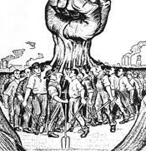
Obrigada!!
Quem tem consciência para ter coragem tem a força de saber que existe e no centro da própria engrenagem inventa a contra mola que resiste, quem não vacila mesmo derrotado, que já perdido nunca desespera e envolta nunca em tempestade, decepado entre os dentes segura a primavera.
(João Ricardo/João Apolinário)
Essa pandemia revela de forma quase violenta a desigualdade. Classe média e alta enfrentam o tédio, classes pobres, enfrentam a fome
(Leandro Karnal)

